Slide 1
GESTIÓN DE EFECTIVO 2023 - 2025
Informe: duplicidad de órdenes de pago(*)
Asunto: identificación de registros duplicados en el sistema de egresos con cancelación en efectivo.
OBJETIVO DEL ANÁLISIS: inconsistencia detectada en la base de datos de egresos de la Comuna, específicamente en la generación de Órdenes de Pago bajo condiciones de identidad técnica y temporal.
(*) este análisis audita desde 2023, pero se ha detectado mismo modus operandi desde años anteriores.

Slide 2
METODOLOGÍA APLICADA
Análisis del archivo ÓRDENES DE PAGO desde 2023 a 2025, aplicando filtros de búsqueda con los siguientes criterios:
Identidad de beneficiario: mismo nombre o CUIL/DNI.
Identidad de monto: importe exacto en pesos.
Proximidad Temporal: registros creados el mismo día, con una diferencia inferior a 15 minutos entre sí.
Correlatividad: números de OP consecutivos.
Caja: modalidad de pago exclusivamente en dinero en efectivo.

Slide 3
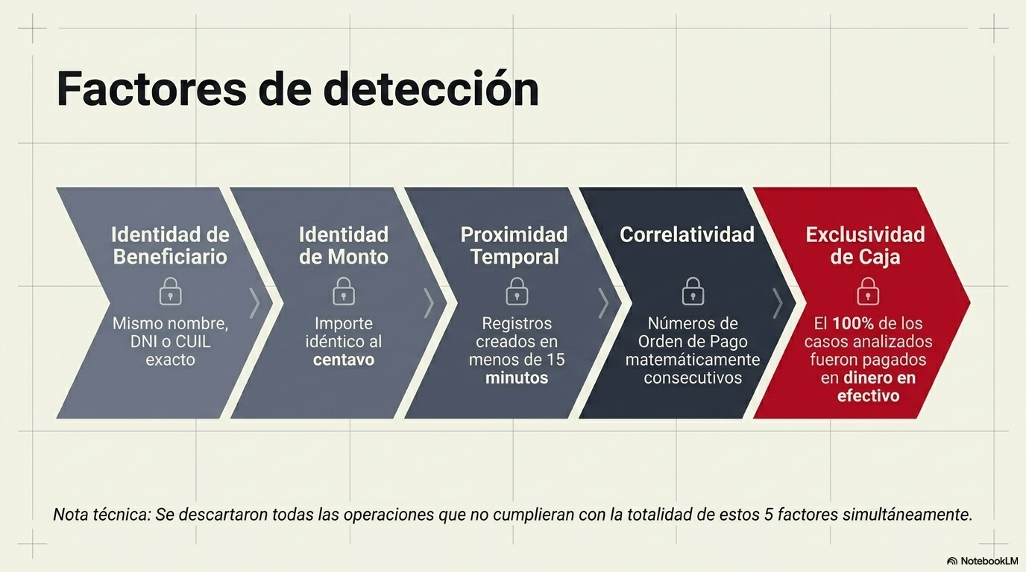

Slide 4
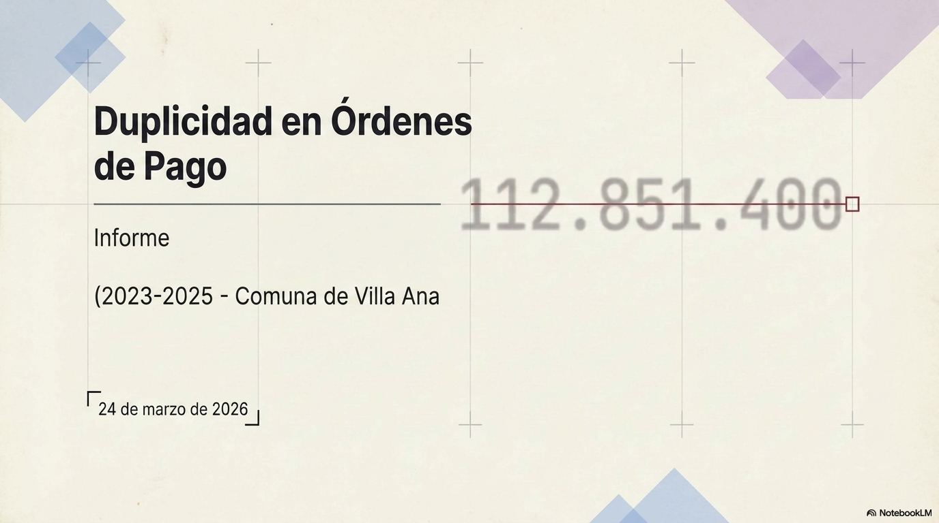

Slide 5
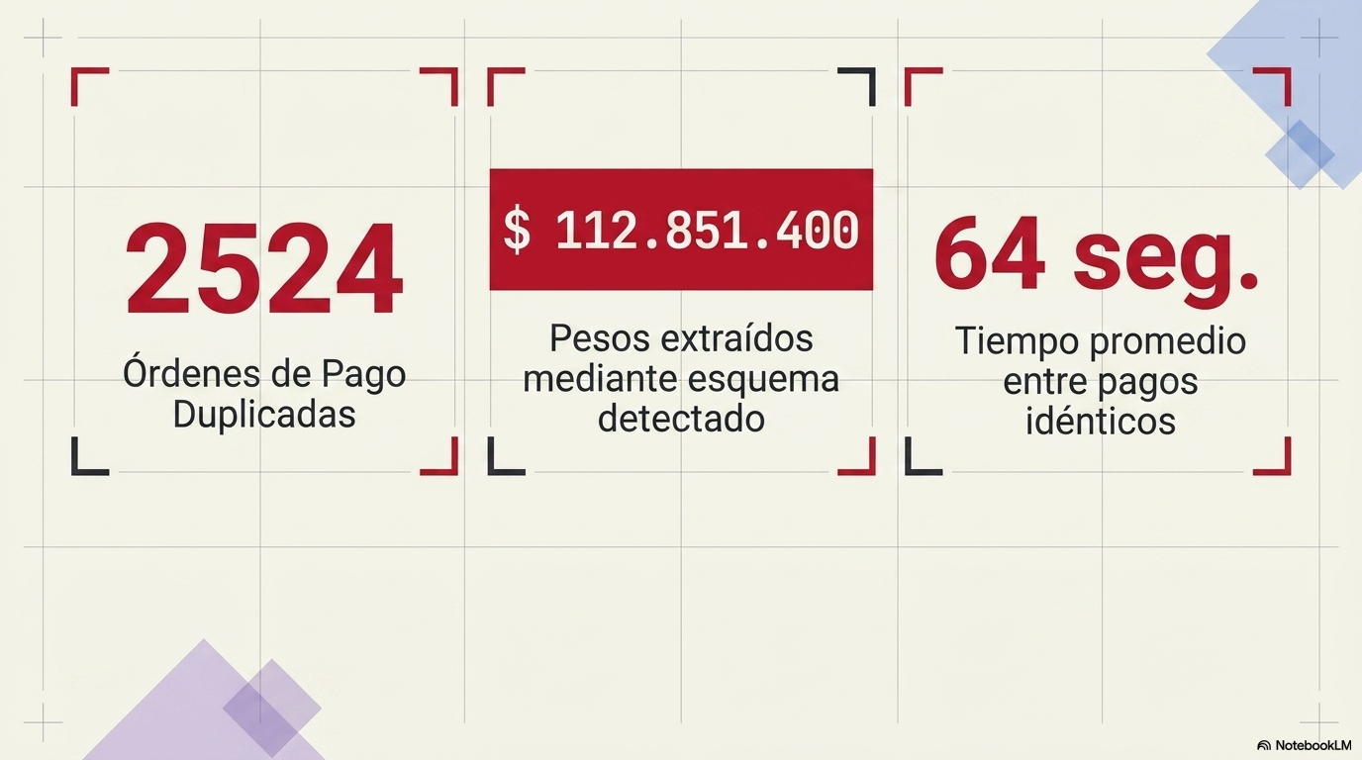

Slide 6
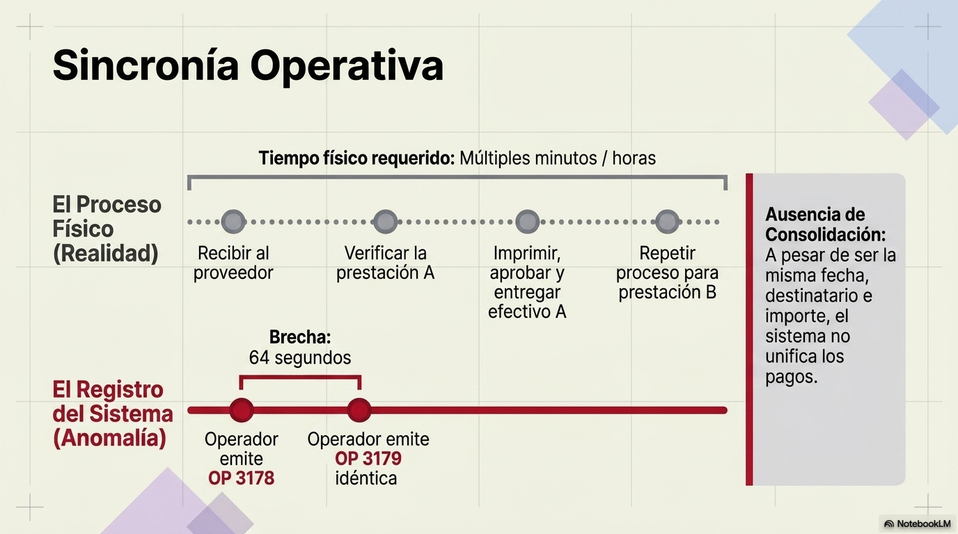

Slide 7
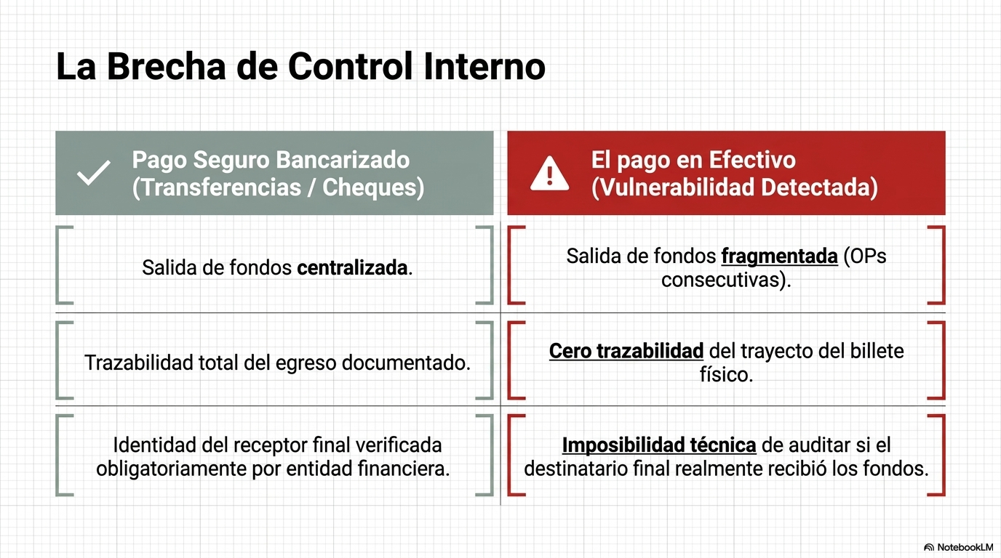

Slide 8
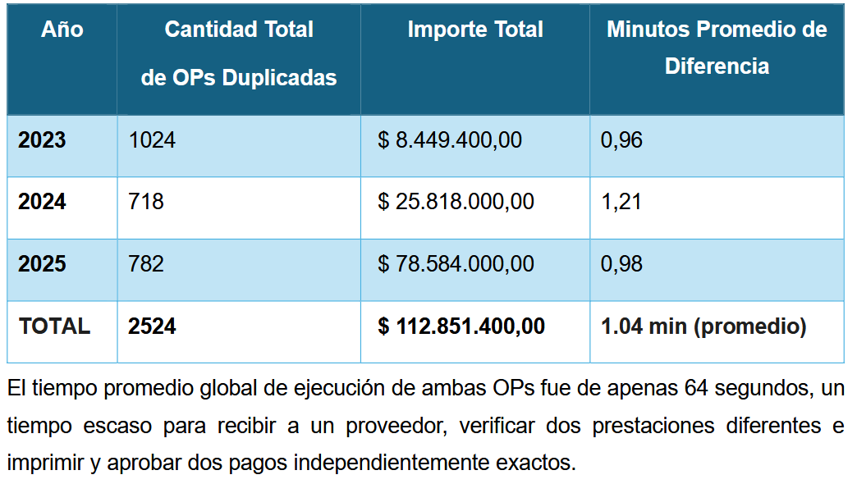
RESUMEN DE ÓRDENES DE PAGO DUPLICADAS

Slide 9
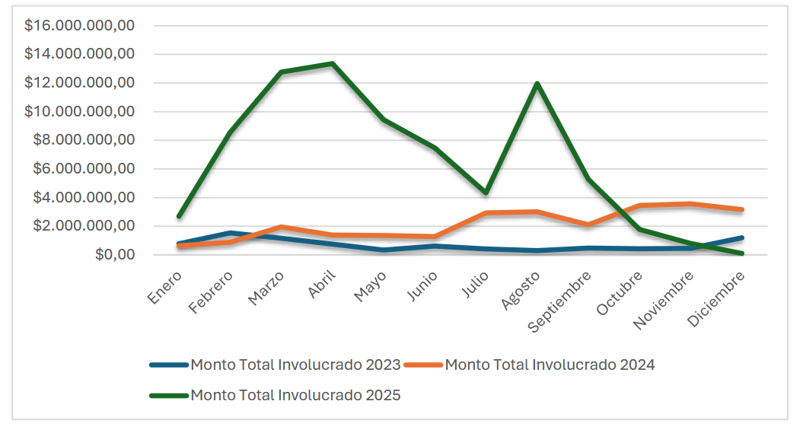
EVOLUCIÓN MENSUAL DE OP DUPLICADAS POR MONTOS (2023-2025)

Slide 10
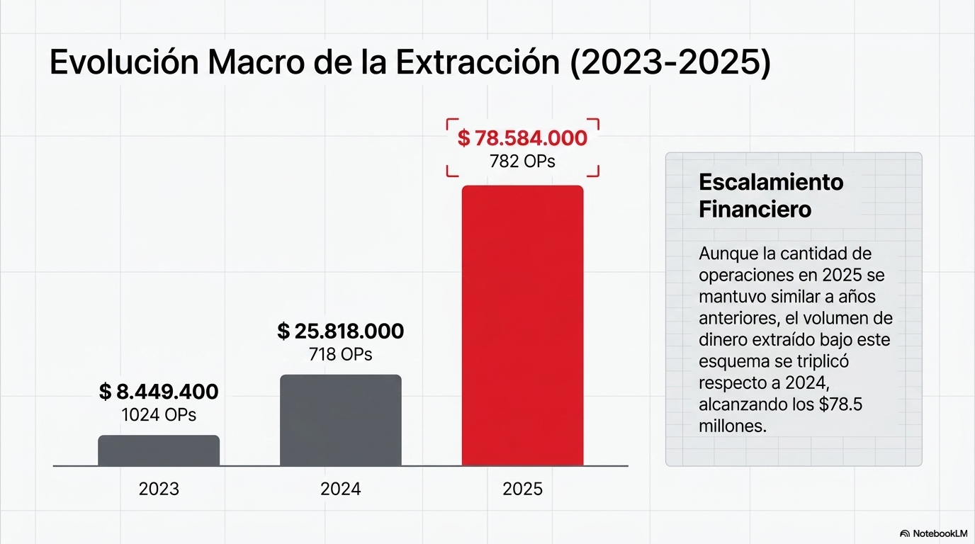

Slide 11
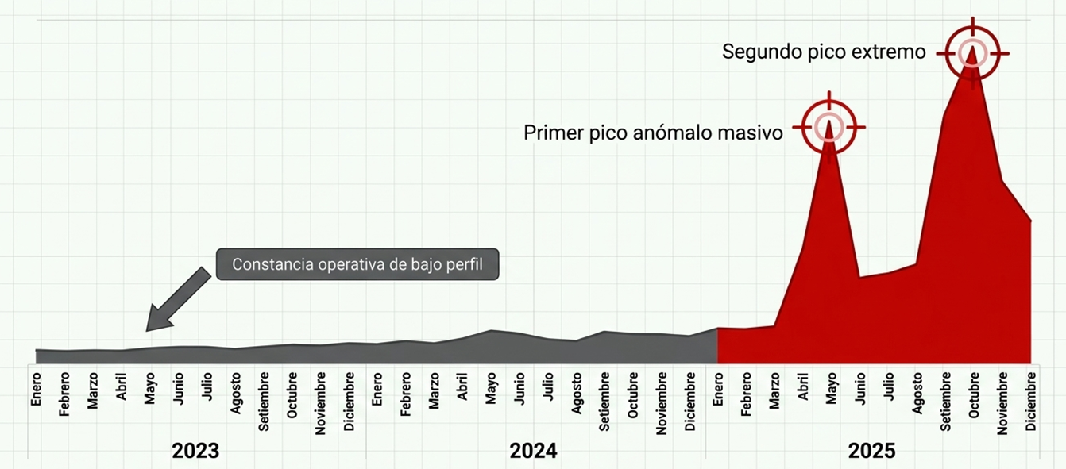
Intensificación sistemática en 2025
En 2025 se registraron picos cercanos a las 200 OPs en un solo mes. Esta patrón descarta una hipótesis de errores accidentales y plantea la hipótesis de uso coordinado del sistema.

Slide 12
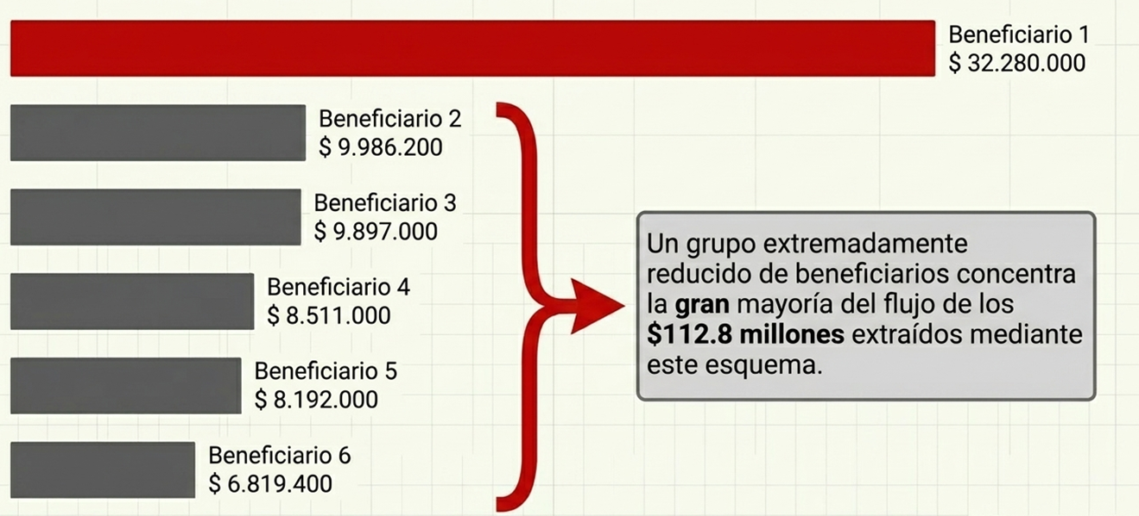
Concentración de beneficiarios

Slide 13
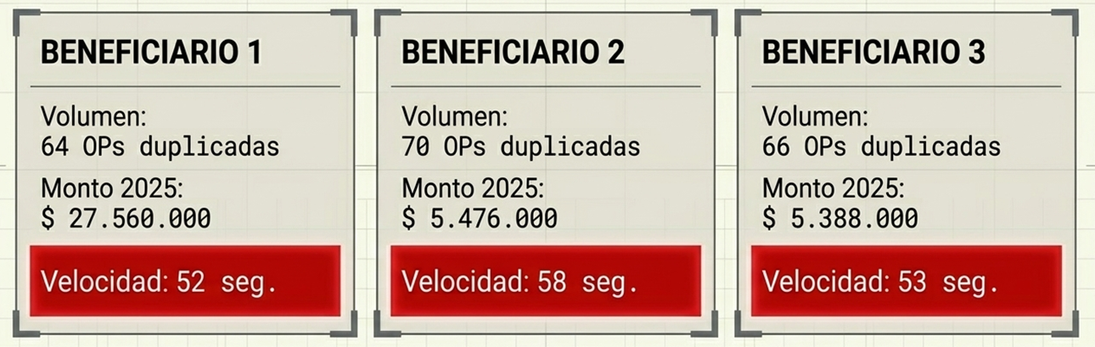
CASOS DE MAYORES MONTOS
Dado el nivel de precisión, repetición y velocidad de carga plantea la hipótesis de imposibilidad matemática de independencia entre las operaciones.

Slide 14
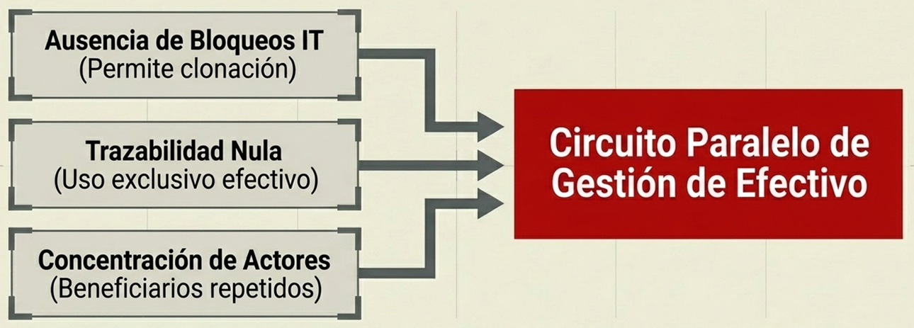
SÍNTESIS

